Slide 1


Төтенше жағдайлар министрлігі
Қазақстан Республикасы Төтенше жағдайлар министрлігінің төтенше жағдайлардың алдын алу және оларды жою саласындағы 2013 жылғы және 2014 жылғы І тоқсандағы қызметінің қорытындылары туралы
Баяндамашы: Божко В.К., Төтенше жағдайлар министрі
2014 жылғы 19 мамыр
Астана қаласы

Slide 2

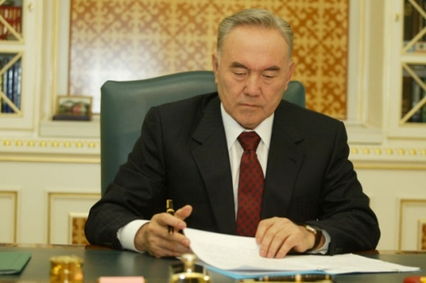
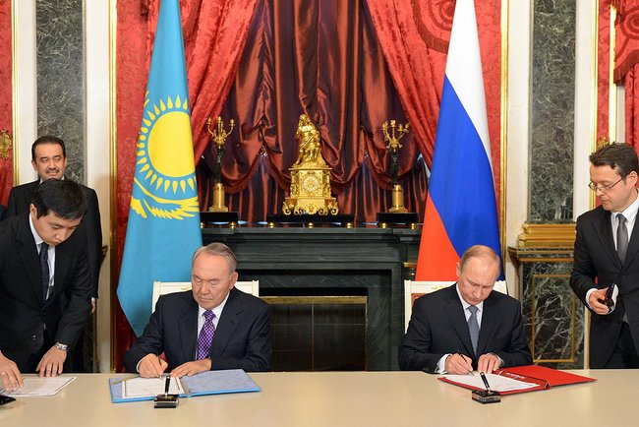
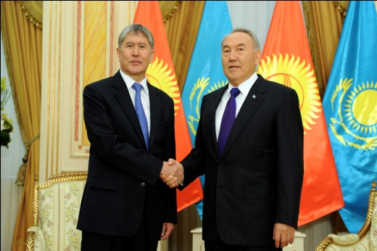
Құтқару жұмыстары қызметінің жаңа заңнамалық негіздері
Мемлекет басшысы Қазақстан Республикасының мына Заңдарына қол қойды:
Азаматтық қорғау туралы, Заңда бұрын қолданыста болған нормалар бейбіт уақыттағы және соғыс уақытындағы төтенше жағдайлар саласындағы қазіргі заманғы сын-қатерлер мен қауіптерге сәйкес келтірілді, сондай-ақ қауіпсіздікті қамтамасыз етуге бірқатар жаңа көзқарастар көзделген;
Азаматтық қорғау мәселелері жөніндегі Қазақстан Республикасының кейбір заңнамалық актілеріне өзгерістер мен толықтырулар енгізу туралы;
- 1994 жылғы 28 наурыздағы Қазақстан Республикасының Үкіметі мен Ресей Федерациясының Үкіметі арасындағы өнеркәсіптік авариялардың, апаттардың, дүлей зілзалалардың алдын алу және олардың зардаптарын жою саласындағы ынтымақтастық туралы келісімге авариялық-құтқару қызметтері мен құралымдарының мемлекеттік шекараны кесіп өтуінің оңайлатылған тәртібі туралы хаттаманы ратификациялау туралы;
Қазақстан Республикасының Үкіметі мен Қырғыз Республикасының Үкіметі арасындағы Төтенше жағдайлар және дүлей зілзалалардың қауіп-қатерін азайту жөніндегі орталықты құру туралы келісімді ратификациялау.
“
“Азаматтық қорғау туралы” заңды іске асыру Қазақстанның бір мақсат, бір мүдде,
бір болашақ міндеттеріне қол жеткізуге мүмкіндік береді.

Slide 3
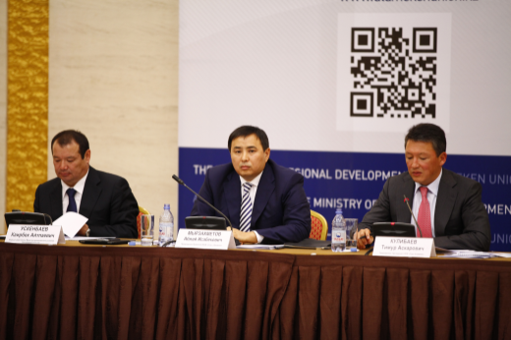
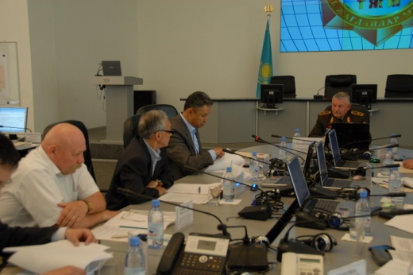
Бизнеспен өзара іс-қимыл жасау
2009 жыл - 199
2014 жыл - 31
Рұқсат беретін
құжаттар
қысқартылды
өрт қауіпсіздігі саласында - 9 есе;
өнеркәсіптік қауіпсіздік саласында - 10 есе.
2014 жылғы 18 ақпанда Қазақстан Республикасының Ұлттық кәсіпкерлер палатасымен меморандумға қол қойылды, онда кәсіпкерлердің құқықтарын қорғау мәселелері бойынша ынтымақтастықтың сапа жағынан жаңа деңгейіне көшу үшін құқықтық негіздер енгізілді.
2014 жылғы I тоқсанда жергілікті атқарушы органдардың, прокуратураның, бизнес қоғамдастықтар мен кәсіпкерлердің 1 035 өкілімен 102 «дөңгелек үстел», кездесу, кеңес өткізілді.

Slide 4
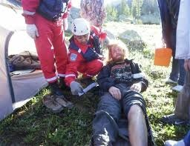
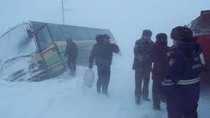
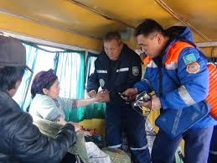
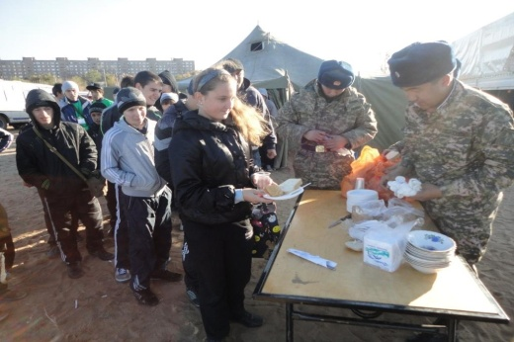
Құтқару күштерінің 2013 жылғы қызметінің қорытындылары
6 748 адам құтқарылды
6 651 адам эвакуацияланды
3 667 зардап шегушіге
алғашқы медициналық көмек көрсетілді
Әр тәулікте зардап шегушілерге көмек көрсету үшін 100-ден 450-қа дейін шақырулар жүзеге асырылды
- 17,6%
- 13,3%
- 15,9%
16,6%
- 7,1%
- 16,6%
20 070
16 541
4 915
4 262
1 583
1 333
2 795
3 258
690
641
296
247
2013
2014
2013
2014
2013
2014
2013
2014
2013
2014
2013
2014
ТЖ саны
Зардап шегушілер
саны
Қаза болғандар
саны
ТЖ саны
Зардап шегушілер
саны
Қаза болғандар
саны
2012-2013 жылдардағы статистика
2013-2014 жылдардағы 1-тоқсанның статистикасы

Slide 5
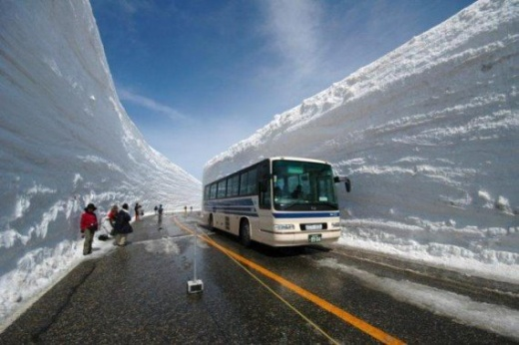
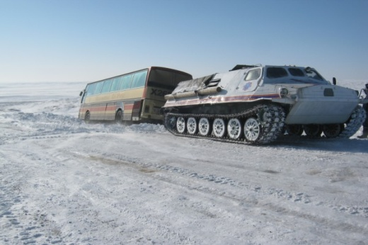

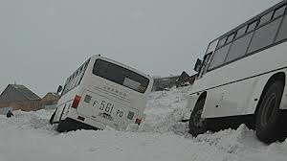
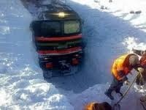
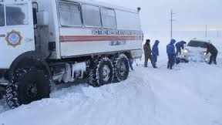
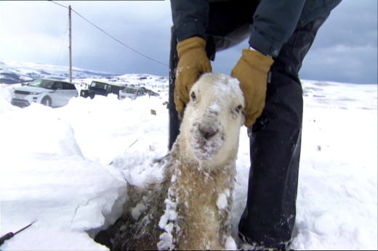
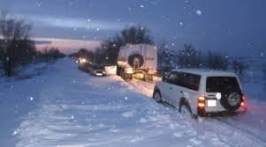
Қысқы уақыттағы төтенше жағдайлар
Жергілікті атқарушы органдармен, қорғаныс, ішкі істер, денсаулық сақтау министрліктері бөлімшелерімен және «Қазақавтожол» РМК-мен бірлесіп:
- 14 423 адам, оның ішінде 429 бала;
- 5 366 бірлік автомобиль техникасы, оның ішінде:
107 рейстік автобус;
209 шағын автобус;
1 936 ауыр жүк автомобиль;
3 112 жеңіл автомашина құтқарылды және эвакуацияланды.
2013-2014 жылдардағы қысқы уақытта автожолдарда 739 рет жол қозғалысы жабылды
(2013 ж. – 478 рет, 2014 ж. I тоқсанда - 261 рет).

Slide 6
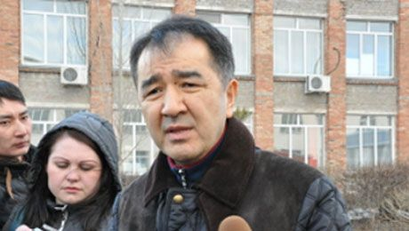
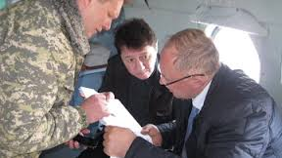
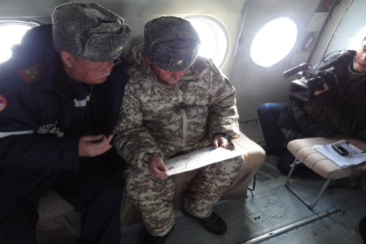
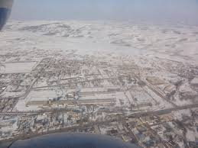
Тасқынның алдын алу
Дайындық кезеңінде:
Үкіметтің 2 селекторлық кеңесі;
«Көктем-2014» республикалық оқу-жаттығуы;
«Аумақты су тасқындарынан инженерлік қорғау бойынша орталық және жергілікті атқарушы органдардың, ТЖМ қолданатын шаралары туралы» ТЖ алдын алу және оларды жою ведомствоаралық мемлекеттік комиссияның отырысы өткізілді.
ТЖ аймағына:
4 455 адам, 833 бірлік техника, оның ішінде:
Азаматтық қорғаныстың екі полкі
(257 адам және 33 бірлік техника);
119 жүзу құралдары;
құтқару жасақтары
(3 561 адам және 777 бірлік техника);
апаттар медицинасы орталығы
(64 адам және 22 бірлік техника);
4 көліктік тікұшақ енгізілді.

Slide 7
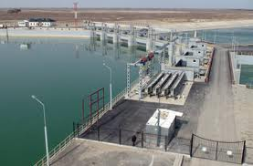
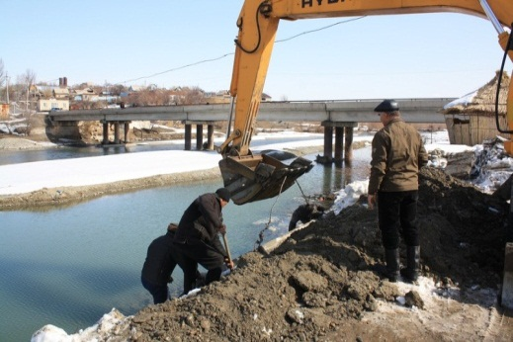
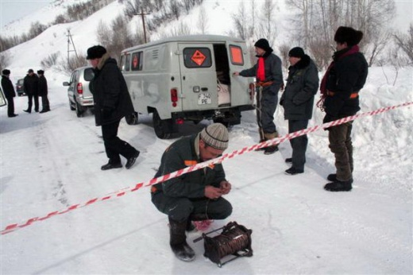
Тасқынның алдын алу
Қаңтар-наурызда Көксарай су реттегішінде жиналған су көлемі 3 млрд. текше метрді құрады.
Сәуірде Есіл өзенінің тасқын суларынан Астана қаласын қорғау кешені Астана су қоймасы арнасынан 100 млн. текше метр асып кеткен су аталған кешен сыйымдылығына қайта құйылды.
Халықты және аумақты қорғау бойынша алдын алу шаралары:
35,6 шақырым жаңа қорғау бөгендері салынды;
119 шақырым бөген нығайтылды және жөнделді;
180 шақырым өзен арнасының түбін тереңдету жұмыстары жүргізілді;
25,5 шақырым өзен арнасын түзету және кеңейту жұмыстары жүргізілді.
ТЖМ «Қазселденқорғау» ММ-нің тау өзендерінің жай-күйіне мониторинг жүргізуі:
65 жыл бойы бекеттер;
31 маусымдық бекеттер;
Сырдария өзенінде су тасқыны кезеңінде 10 жылжымалы гидробекеттер.

Slide 8
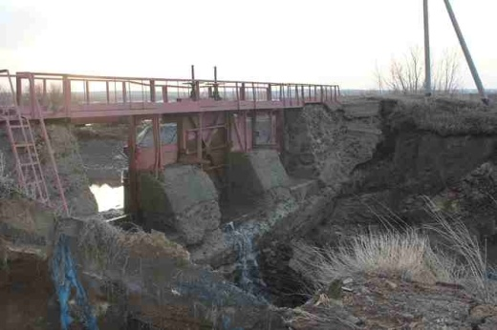
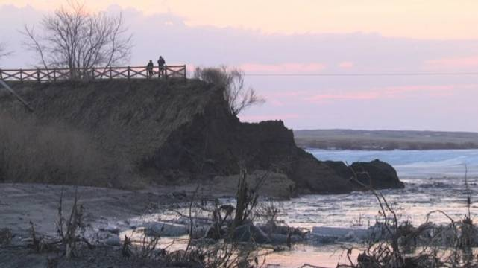
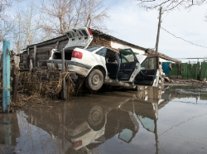
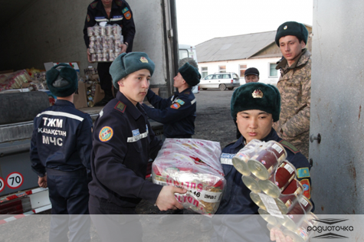
Ірі ауқымды төтенше жағдайлар
Көкпекті ауылы (2014 жылғы 31 наурыз)
Бөген жарылған және үйлерді 1,8 метрге дейін биіктікте су басқан.
Толқын келгенде:
125 адам құтқарылды;
210 тұрғын алдын ала эвакуацияланды;
Тұрғындар ауылдың кәсіби лицейіне орналастырылды.
қаза болған адамдар 5;
жарақат алғандар 7;
қираған үйлер 14;
қалпына келтіруге жарамайтын үйлер 29;
жөндеуді талап ететін үйлер 210;
авариялық жағдайдағы үйлер 71.
Министрлік және жергілікті атқарушы органдар күштері 825 ауладан 5 004 тонна қоқыс шығарды және 8,5 мың шаршы метрден астам еріген қар суын сорды.
.

Slide 9
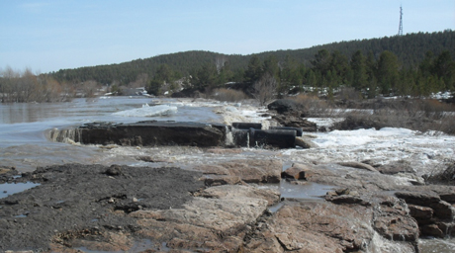
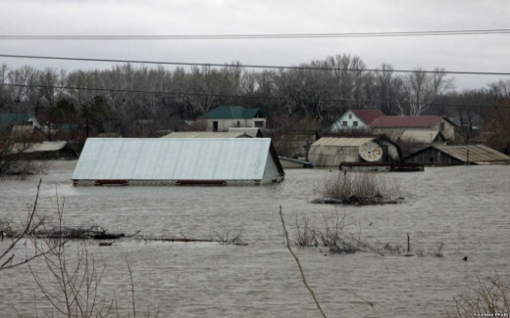
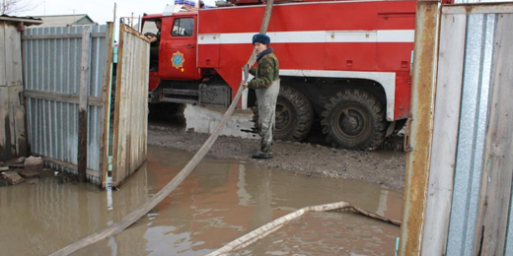
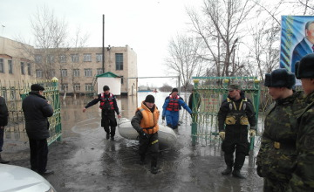
Ірі ауқымды төтенше жағдайлар
Ақмола облысы (2014 жылғы сәуір)
Жабай өзенінде су деңгейінің күрт көтерілуі
- 644 тұрғын үйді және инфрақұрылымның өзге объектілерін су басты;
- 9 республикалық және жергілікті маңызы бар жол учаскесін су шайып кетті.
9 сәуірден 10 сәуірге қараған түні 52859 әскери бөлімінің және Көкшетау техникалық институтының құтқарушылары:
аулаларды аралап, халықты шұғыл құлақтандырды;
177 адам эвакуацияланды.
28237 әскери бөлімінің және ОҚО ТЖД жедел-құтқару жасағының күштері мен құралдары қосымша тартылды.
10 сәуірде су басқан аймақтан 204 тұрғынды шығару жүзеге асырылды.
Барлығы авариялық-құтқару жұмыстарына ТЖМ-нан:
266 құтқарушы;
56 бірлік техника;
12 бірлік жүзу құралы;
13 мотопомпа тартылды.
Халықты құлақтандыру және оларды эвакуациялау уақтылы жүргізілді – құрбандар жоқ.

Slide 10
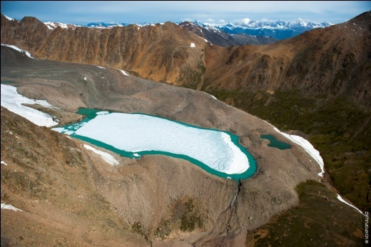
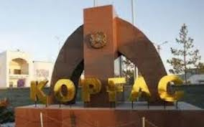
Селдің алдын алу
Іле Алатауының мұздақ көлдерінде алдын алу іс-шаралары:
№6 көлде су деңгейі 10 м. төмендеген және 60 шаршы метрді құрайды;
№ 13 бис көлінде су деңгейі 3 м. төмендеген және 140 мың шаршы метрді құрайды;
№2 Қапқан көлінде су деңгейі 1 м. төмендеген және көлемі 2,1 млн. шаршы метрді құрайды.
2014 жылға Үлкен Алматы, Кіші Алматы және Қорғас өзендерінің бассейндеріндегі көлдерде
жалпы сомасы 26,2 млн. теңгеге алдын алу іс-шаралары жоспарланған.
«Қорғас» ШЫХО селден қорғау:
қорғау және арна қалыптастыратын құрылыстарды салудың екі инвестициялық жобасы әзірленді;
қытай сарапшыларымен құрылыс салу мәселелері келісу бойынша 4 кездесу өткізілді;
«Қорғас-1» және «Қорғас-2» объектілерін бір құрылыс кешеніне біріктіру туралы мәселе шешілуде.
Қабылданған шаралар Басқыншы, Қорғас кенттерінің және «Қорғас» ШЫХО
қауіпсіздігін қамтамасыз етеді

Slide 11
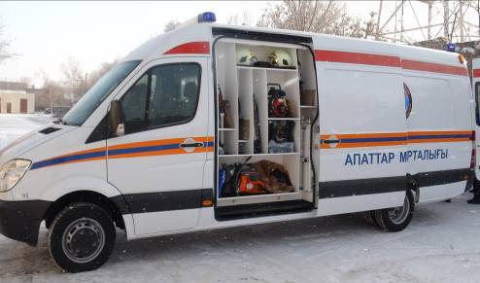
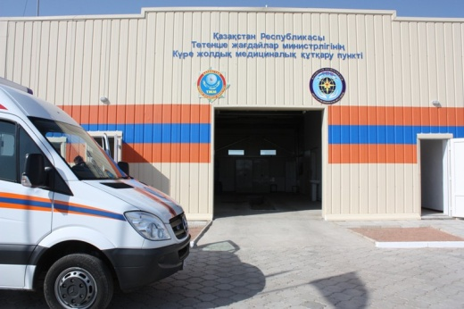
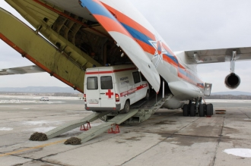
Апаттар медицинасы
Апаттар медицинасы орталығы
3 305 рет шұғыл шықты;
4 054 зардап шегушіге медициналық көмек көрсетті;
1 213 адам емдеу мекемелеріне жатқызылды.
Күре жол медициналық-құтқару пункттері:
Ағымдағы жылы 14 күре жол пункті іске қосылды (жалпы саны 26 пункт)
Пункттер персоналы:
903 шығу жүзеге асырылды;
2 680 зардап шегушіге көмек көрсетілді;
776 адам емдеу мекемелеріне жатқызылды.
Санитариялық авиация
14 бірлік ЕС-145 тікұшағы және 2 бірлік Ка-32 тікұшағы сатып алынды
255 рет ұшты;
222 пациент емдеу мекемелеріне жеткізілді;
227 адамға консультация берілді;
7 шұғыл операция жасалды.

Slide 12
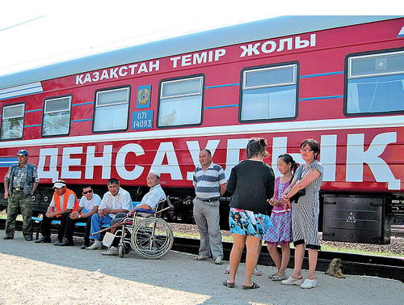
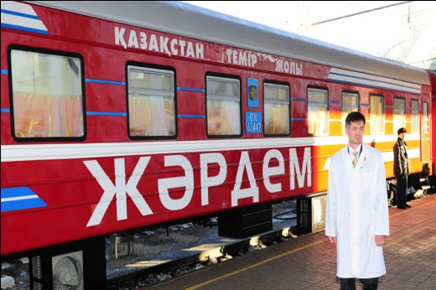

Апаттар медицинасы
2013 жылы - үш медициналық пойыздың медперсоналы барлық облыстардың 300-ден астам шалғай станциясында 64 418 тұрғынның денсаулығын тексерді.
2014 жылғы I тоқсанда - «Денсаулық» пойызының медперсоналы Оңтүстік Қазақстан облысының 24 станциясы мен жақын орналасқан елді мекендердің халқына медициналық көмек көрсетті:
4 738 адамды, оның ішінде 587 баланы қарады;
50 044 диагностикалық зерттеу жүргізді;
41 кіші амбулаториялық операция жасады;
2 телемедициналық консультация берді.
2014 жылғы 16 сәуірде - екінші «Жәрдем» медициналық пойызы жұмысын бастады.
Теміржол госпитальдарында:
2013 жыл - 57 258 ауру емделді;
2 млн адам қаралды;
12 361 операция жасалды.
2014 жылғы І тоқсан - 13 509 пациент емделді;
- 2 351 операция жасалды.

Slide 13
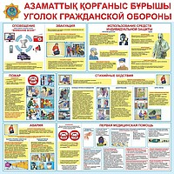
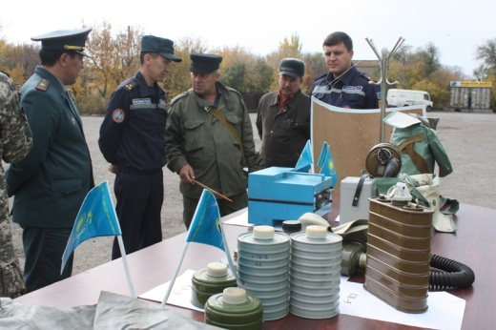
Азаматтық қорғаныс
Ықтимал соғыс қатерін, халықтың орналасу тығыздығын, көліктік инфрақұрылым мен ресурстардың қолжетімділігін есепке ала отырып, материалдық резервті сақтау базаларын орналастыру схемасы әзірленді;
Азаматтық қорғаныс жүйесінің жай-күйі Республикалық жедел штабтың, ведомствоаралық комиссия отырыстарында қаралды;
Қосалқы басқару пункттері мен 50,100 және 200 адамға арналған қорғау құрылыстарының үлгі жобалары әзірленді және бекітілді;
Радиациялық мониторинг қағидасы, қадағалау және зертханалық бақылау желісі туралы ереже әзірленді және бекітілді.
Командалық-штабтық оқу-жаттығулар өткізілді:
Қатер - химиялық-биологиялық және радиациялық авариялар салдарын жоюға басқару органдарын дайындау;
Резерв - «Сигнал» филиалының төтенше жағдай аймағына мемлекеттік резервтің материалдық құндылықтарын дайындау және жедел жеткізу;
Босқын - көрші елдерден мемлекеттік шекара арқылы босқындардың ықтимал жаппай өтуіне мемлекеттік органдардың дайындық жүйесін тексеру.

Slide 14
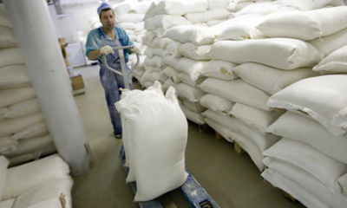
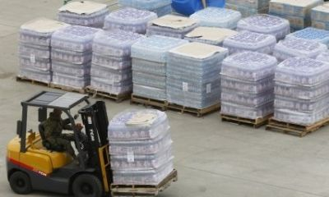
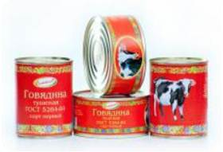
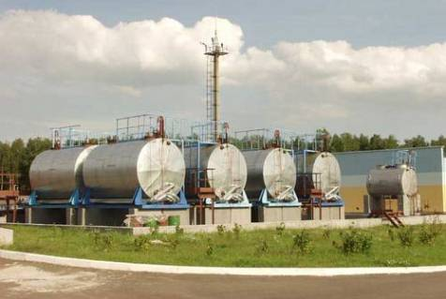
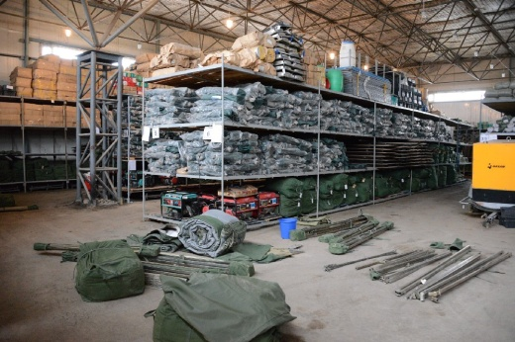
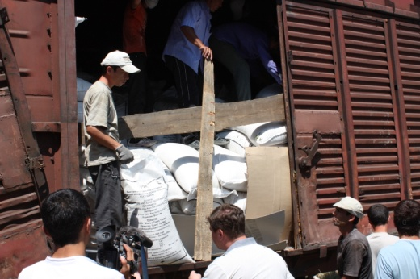

Ммлекеттік материалдық резерв
Азайтылмайтын қор қалыптасқан - тамақ өнімдерін, жеке гигиена құралдарын, автобөлшектерді, жанар-жағар май материалдарын жеткізу жүргізілді;
Табиғи және техногендік сипаттағы төтенше жағдайлар салдарының алдын алуға және оларды жоюға арналған материалдық құндылықтарды 93 атаудан 121 атауға дейін ұлғайтылды;
Бюджет қаражатын тиімді пайдалану деңгейі өсті - мемлекеттік сатып алудан жалпы үнем 3,12 млрд. теңгені құрады, оның ішінде:
41% - материалдық резервті мемлекеттік сатып алу бойынша үнемдеу;
364 млн. тенге – күрделі құрылыс бойынша үнемдеу.

Slide 15
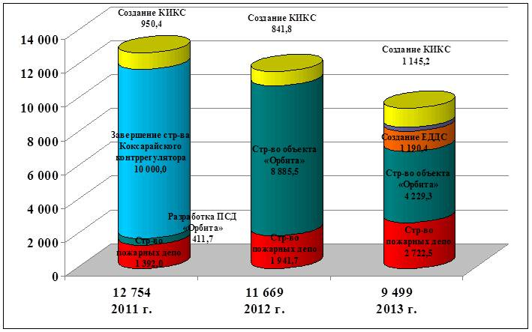
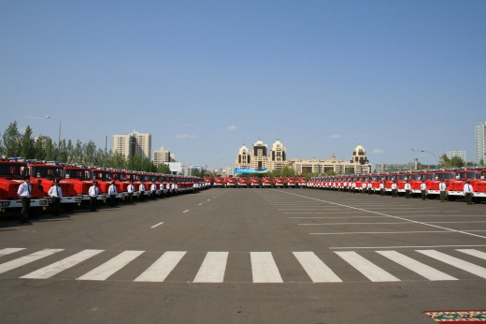
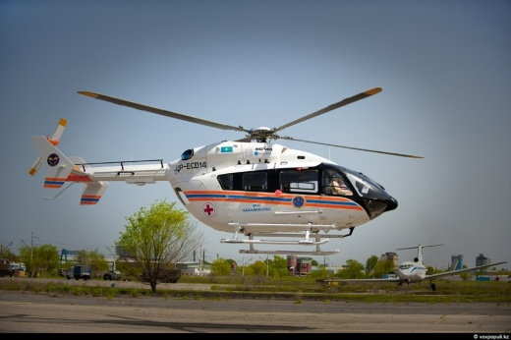
ТЖМ-ның материалдық базасын дамыту
ТЖМ-ның 2014 жылғы бюджеті - 100,8 млрд. теңге:
дамыту бюджеті - 20,6 млрд. теңге;
ағымдағы бюджет - 80,2 млрд. теңге.
Материалдық-техникалық базаны нығайту:
2013 жылы: - 4 бірлік ЕС-145 тікұшақ;
- 166 бірлік өрт сөндіру және авариялық-құтқару техникасы;
- 2 435 бірлік байланыс құралы, ұйымдастыру техникасы мен техникалық жабдық сатып алынды.
2014 жылы: - 4 бірлік ЕС-145 тікұшағын;
- 115 бірлік өрт сөндіру және авариялық-құтқару техникасын;
- 2 251 бірлік байланыс құралын, ұйымдастыру техникасы мен техникалық жабдықты сатып алу жоспарланған.

Slide 16
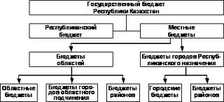
ТЖМ-ның материалдық базасын дамыту
Өрт техникасын сатып алу кезіндегі қазақстандық үлестің өсу қарқыны
2010 жыл
2011 жыл
20%
46%
2012 жыл
2013 жыл
61%
82%
ТЖМ аумақтық органдарының базасын нығайту –
жергілікті бюджеттерден 4,5 млрд. теңге бөлінген.

Slide 17




Халықты хабардар ету
Халық пен мемлекеттік басқару органдарын құлақтандыру жүйесін жаңғырту жобасы әзірленді – аппаратураны қазіргі заманғы технологияларға ауыстыру көзделген.
- бірыңғай құтқару «112» телефон нөмірі;
- ТЖМ ресми Интернет-ресурсы жұмыс істейді, ол:
өрт, борандар, сырғымалар және т.б. кезінде жүріс-тұрыс қағидасынан;
өрт және өнеркәсіптік қауіпсіздік жөніндегі регламенттер бойынша ақпараттан құралады.
615 мыңнан астам рет кірген;
6 млн. жоғары бет қаралған.
Халыққа СМС-хабарламалар көмегімен ТЖ қатері туралы, жолдарды жабу, қар құрсауы, борандар туралы хабарланады.

Slide 18




Гуманитарлық көмек
2013 жылы – жалпы сомасы 978 000 АҚШ доллары
Гватемала Республикасы - 50 000 АҚШ доллары;
Ауғанстан Ислам Республикасы – 528 000 АҚШ доллары баламасында тамақ өнімдері:
160 000 литр көлемінде өсімдік майы;
60 тонна көлемінде қарақұмық жармасы.
Ливан Республикасы - 200 000 АҚШ доллары;
Шри-Ланка Демократиялық Социалистік Республикасы - 200 000 АҚШ доллары.
2014 жылғы 1 тоқсан – жалпы сомасы 2 млн. АҚШ доллары
Ауғанстан Ислам Республикасы:
1 267 тонна көлемінде 2-ші сортты бидай ұны;
1 000 тонна көлемінде құмшекер;
190 тонна көлемінде сары май броньнан шығарылды.

Slide 19




Кадр жұмысы және ТЖМ жүйесінде оқыту
«А» корпусының кадр резерві
ТЖМ-ның лауазымды адамдары аттестаттаудан өтті;
2 жаңа үміткер таңдап алынды;
Президенттік резервке 18 лауазымды адам енгізілді.
ТЖМ қызметкерлері біліктілігін арттырады:
Ақтөбе өңірлік орталығында - 269 адам;
Азаматтық қорғаудың республикалық оқу-әдістемелік орталығында - 345 адам;
Беларусь ТЖМ қайта даярлау институтында - 252 адам;
Мәскеу, Санкт-Петербург және Минск қалаларындағы ТЖМ институттарында - 99 курсант;
Көкшетау техникалық институтында, оған Ресей, Беларусь және Украина ТЖМ оқытушылары және ғалымдары шақырылады - 420 адам.
Орта есеппен 1 500 адамды қамти отырып, 1 303 интерактивті сабақта дүлей зілзалалар, өрттер мен басқа төтенше жағдайлар кезінде жүріс-тұрыс қағидасын зерделейді.

Slide 20



Сыбайлас жемқорлықпен күрес
Профилактикалық іс-шаралар:
Тәрбие, құқықтық және профилактикалық жұмыс күшейтілді:
- ТЖМ-да сыбайлас қылмыстар 35%-ға азайды.
- мерзімді қызметтегі әскери қызметшілер арасындағы құқық бұзушылық саны 6 есеге қысқарды.
Кадрларға ротация жүргізіледі, бұл:
басшылық құрамын жаңартуға;
бір бөлімшелерден басқа бөлімшелерге оң жұмыс тәжірибелерін енгізуге;
қызметкерлердің рет-ретімен мансаптық өсуіне ықпал етеді.
Профилактикалық іс-шаралардың нәтижелері:
17 қызметкер орнын ауыстырды - 5 - «өңір-орталық»;
  2 - «орталық-өңір»;
  10 - «өңір-өңір».

Slide 21




Дене даярлығы және спорт
«Сочи-2014» қысқы Олимпиада ойындарына Шығыс Қазақстан облысының ТЖД қызметкерлері қатысты:
Наумик Сергей (биатлон);
Бармашов Дмитрий (могул);
Цой Валерия (сноуборд).
2013 жылғы қыркүйек (Алматы қаласы) ТЖМ өрт сөндіру-қолданбалы спорт бойынша V ашық жазғы чемпионаты өткізілді:
- 17 қызметкер Қазақстанның әртүрлі құрама командаларының мүшелері болып табылады;
- соның ішінде 10-ы халықаралық сыныпты спорт шебері.
ТЖМ құрама командасы орталық мемлекеттік органдар мен ведомстволар арасында жазғы және қысқы Республикалық Спартакиадаға қатысты - 2013 жылдың қорытындысы бойынша 1 орын.
2014 жылғы қыркүйекте (Алматы қаласы) 20 әлем елдерінің қатысуымен өрт сөндіру-қолданбалы спорт бойынша 10-шы әлем чемпионаты өткізілетін болады.

